Slide 1









EPOCH 4TH DATATHON
Taiwanese Bankruptcy Prediction
대만 기업 파산 예측 데이터톤
EPOCH Team name
Feature Engineering
EDA (데이터 이해)
INTRODUCTION
데이터 구조 : 수치형 변수 중심, 최대·최솟값 차이가 큰 컬럼 다수 존재
타겟 분포 / 불균형 여부: 타겟 분포 약 0.97 : 0.03 → 심각한 불균형 데이터
결측치 / 이상치 특징: 결측치 없음 / 이상치가 오히려 파산 예측에 유의미한 영향을 줄 것으로 판단
다중공선성이 매우 심한 데이터 → 변수 선택이 핵심
전처리 : 상관계수 0.9 이상 컬럼 제거 / VIF 10 이상 컬럼 제거 (다중공선성 해소) / SMOTE로 클래스 불균형 해소
모델 설계
사용 모델 : Random Forest
선택 이유 : 앙상블 기반으로 이상치, 불균형 데이터에 강건
기본 모델 → SMOTE 적용 → Optuna 하이퍼파라미터 최적화 → 임계값 최적화 순으로 개선

Slide 2





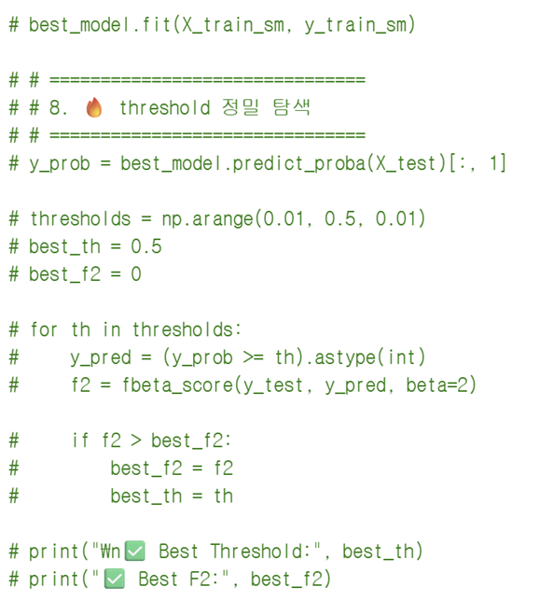
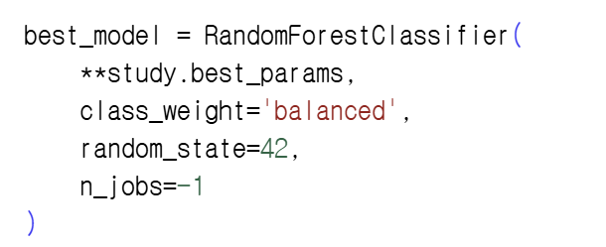

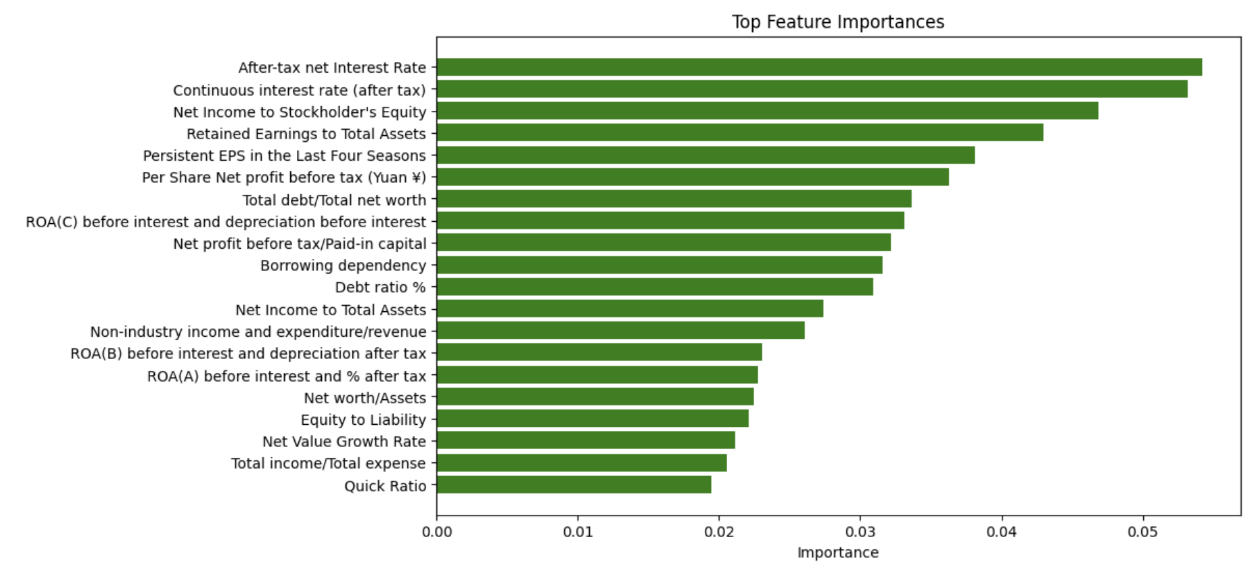
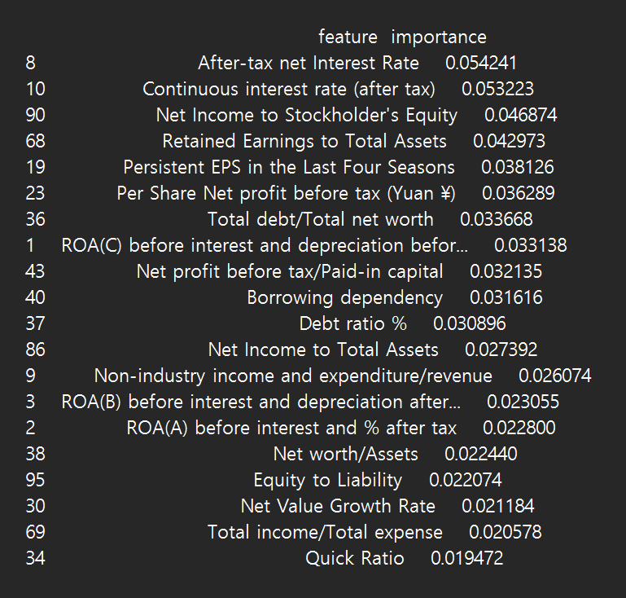

EPOCH 4TH DATATHON
Validation 방식:5-Fold CV (과적합 방지)
추가검증: 별도 검증 데이터셋으로 F2 score 최대화 ,임계값 탐색
파라미터 튜닝
성능 평가
주요하이퍼파라미터:
Random Forest 주요파라미터
n_estimators,max_depth 등
튜닝 방법 : Optuna 사용
성능 변화 : Optuna 적용 후 F2 Score 향상
Random Forest 내 변수 중요도 확인
모델 해석
결론 및 인사이트
이상치를 포함한 변수들이 파산 예측에 유의미한 영향을 줌
다중공선성 제거+ 불균형 해소+임계값 최적화가 핵심 성능 개선 포인트
수익성 지표가 파산을 가장 잘 설명한다
→ After-tax net Interest Rate, Continuous interest rate (after tax), Net Income to Stockholder's Equity 가 TOP 3
ROA가 여러 형태로 반복 등장
→ 자산 수익성이 일관된 신호ROA(A), ROA(B), ROA(C) 세 가지 버전이 모두 등장
유동성 지표(Quick Ratio)는 상대적으로 덜 중요
→ Quick Ratio가 최하위권

